Slide 1
304 Not Modified
Verical: Eduação
Team 3:
Carlos Tembe
Laila Amosse
Jaime Novel

Slide 2
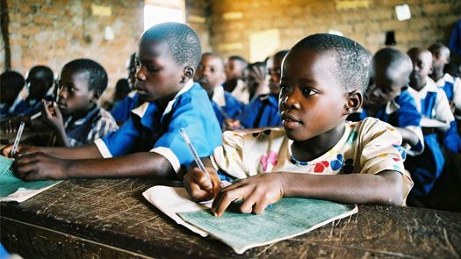
Objectivo
Desenvolver uma Solução AR/VR para melhorar o Sistema de Ensino e aprendizagem.

Slide 3
Contextualização
Moçambique é um país em desenvolvimento, que precisa muito de capital humano qualificado para melhorar a qualidade de vida da população em geral. Embora o país faça esforço para capacitar mais quadros, o nosso Sistema de educação se mostra ineficiente, e em alguns casos nao inclusivo:
Fraca exploração pratica das materias
Falta de recursos para garantir deslocamento
Falta de professors qualificados
Dificuldades na assimilação da matéria

Slide 4
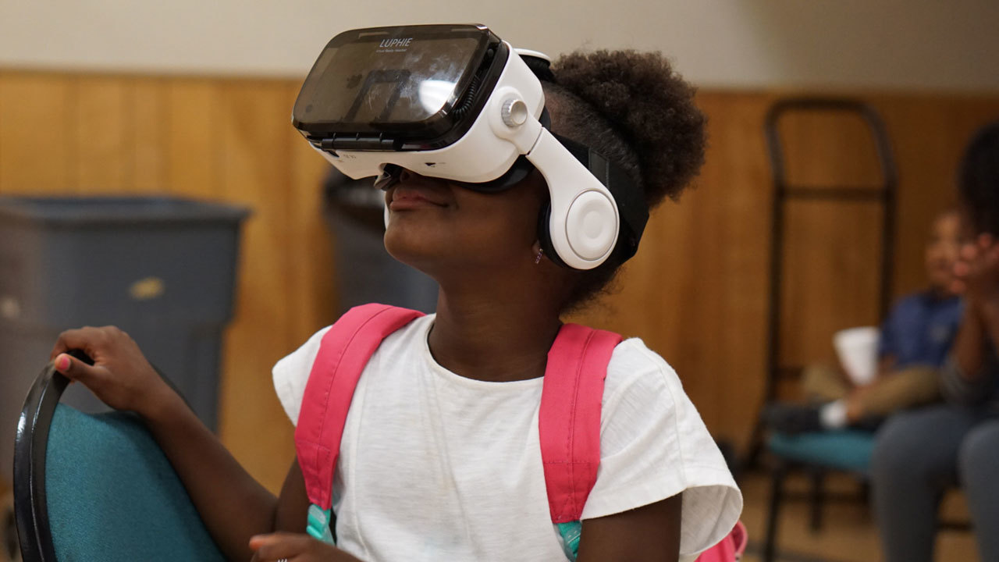
Proposta
Uso de Realidade VIRTUAL/AUMENTADADA
Proporcionar uma experiência imersiva ao estudante(Contacto real com a materia)
Poupar recursos(transporte/mantimentos etc)
Diminuição de riscos
Melhoria na retenção da materia
Melhor gestão de tempo
Criação de cenários reais para formações

Slide 5
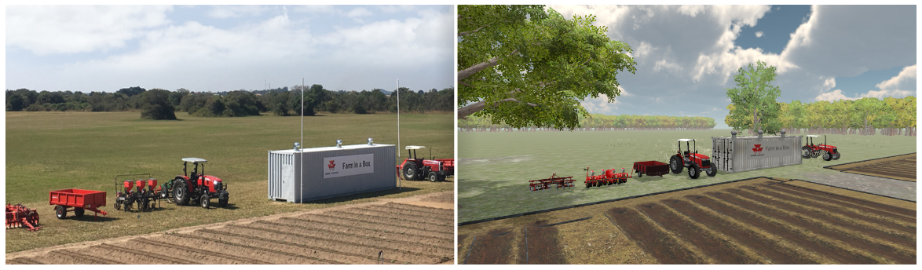
Como Funciona?
1
2
1 – Realidade
2 – Realidade Virtual

Slide 6
Como Funciona?
Imagine um contexto em que se faça necessário transportar-se para o cenario 1 para ter uma aula! Isso poderia ser dispendioso, arriscados, e até cansativo as vezes.
O cenário 2, é uma reprodução do cenário 1, atraves dele, é possível ter a mesma experiência que se teria indo fisicamente ao local (imersão), sem com isso gastar dinheiro nem tempo. Podendo levar varios estudantes a visitar vários locais em simultâneo.

Slide 7
Permissas
1 – Ter os espaços assim como os temas bem identificados
2 – Fazer a captura e a montage dos cenarios em 360 graus(Camera, software Maya e Unity, linguagem de programação C#/android)
3 – Ter HeadSets
4- Software que suporte a tecnologia

Slide 8
Motivações
Achamos nossa proposta bastante oportuna num país que pretende investir num futuro melhor, com pessoas altamente treinadas e capacitadas para os desafios diarios como é o caso de Moçambique. Com esse projecto, ambicionamos oferecer uma dinâmica/experiência melhor e impulsionar o nosso sector de educação, tendo sempre como objectivo, formar quadros de excelencia capazes de servir a nossa sociedade em qualquer canto do mundo.

